Slide 1
ESPAÑA

Slide 2
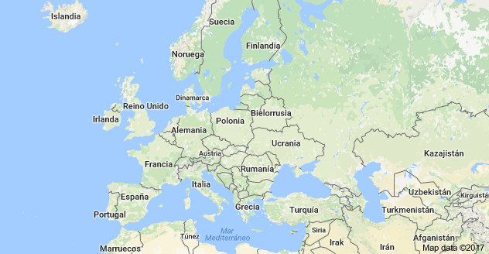
España es un país situado en el sur de Europa, tiene una extensión de 504.645 m2, siendo el cuarto mayor de Europa y en él viven más de 46 millones de personas. España se sitúa entre los países de Francia y Portugal y linda en el sur con el continente de África. El Castellano es su lengua oficial. España es un país social y democrático de derecho y su forma de gobierno es la monarquía parlamentaria. Su capital es Madrid, situada en el centro del país.

Slide 3
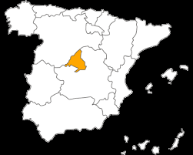
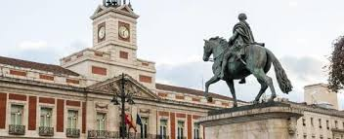
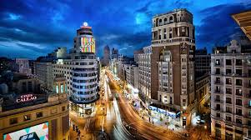
Madrid es un municipio de la Comunidad de Madrid, donde residen más de 3 millones de personas. En ella se albergan las sedes del gobierno, ministerios y organismos oficiales Aunque también es un gran centro cultural y de ocio. Desde el punto de vista cultural se puede visitar el Museo del Prado, el Museo Nacional Reina Sofía y la Biblioteca Nacional. Para disfrutar de su ocio, podemos visitar La Plaza Mayor y la Puerta del Sol. Podemos ver las mejores obras de teatro y cine en La Gran Via

Slide 4
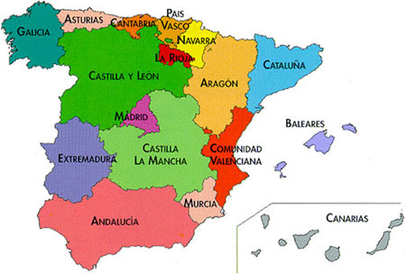
SSS
SDFSDFSDFSFSFSAFDSFDSDFSDFS España se divide en 17 Comunidades
Autonomas, de las cuales dos de ellas
son archipielagos de islas, situados
fuera de la península.
De las cuales yo resido en EXTREMADURA

Slide 5
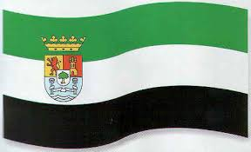
EXTREMADURA

Slide 6
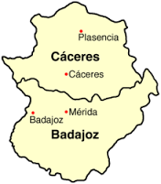
Extremadura es una comunidad situada en el suroeste de la península y está dividida en dos provincias, Cáceres y Badajoz. Su población es de 1 millón de personas y sus provincias son las más extensas de España. Su clima es cálido en el sur y frío en el norte, Podemos disfrutar de su gran belleza medioambiental de zonas como el Valle del Jerte, La Vera y Las Hurdes. La capital de la comunidad es Mérida

Slide 7
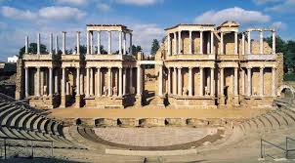
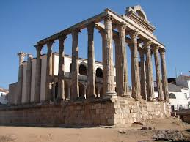
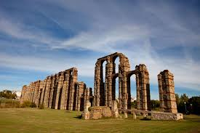
Mérida fue una de las ciudades más importantes de Hispania, de ahí la gran cantidad de monumentos que se conservan de la época romana. En 1993 fue declarada por la UNESCO “Patrimonio de la Humanidad”. En Mérida podemos disfrutar de multitud de monumentos romanos como El Templo de Diana, El Acueducto de los Milagros, El Teatro y Anfiteatro Romano y del Museo de Arte Romano, donde se expone todo lo encontrado de aquella época. Incluso se puede ver parte de las calzadas romanas que comunicaban las ciudades de aquella época.

Slide 8
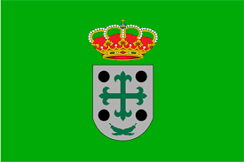
LA HABA

Slide 9
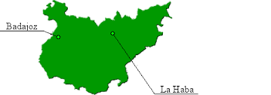
La Haba es mi pueblo, de algo más de 1 millar de habitantes y se encuentra cerca de ciudades más grandes como Villanueva de la Serena y Don Benito. Se encuentra en una zona totalmente agraria y supone gran parte de su actividad. Se pueden ver algunos monumentos como la iglesia de San Juan Bautista y la Ermita de La Antigua. Entre sus fiestas cabe destacar La Feria de Marzo, La Jira y La Velá. Esta última se celebra durante los días del 13 al 16 de agosto.

